Slide 1
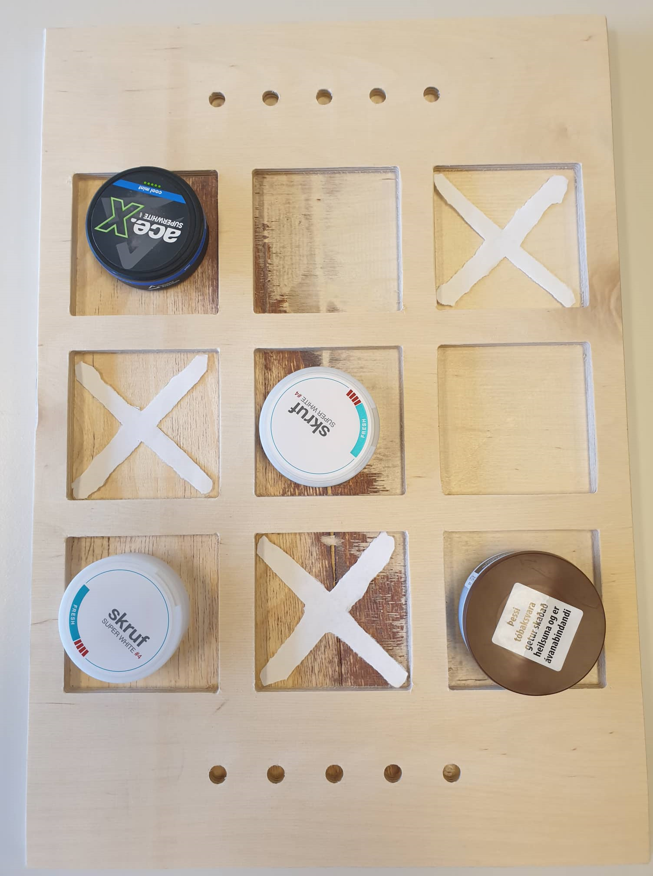
Lokaverkefni Framleiðsluferli
Björgvin Þór Kolbeinsson
Oliver Aron Jóhannesson
Sindri Snær Magnússon

Slide 2
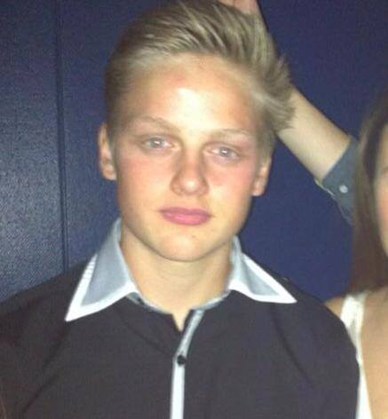
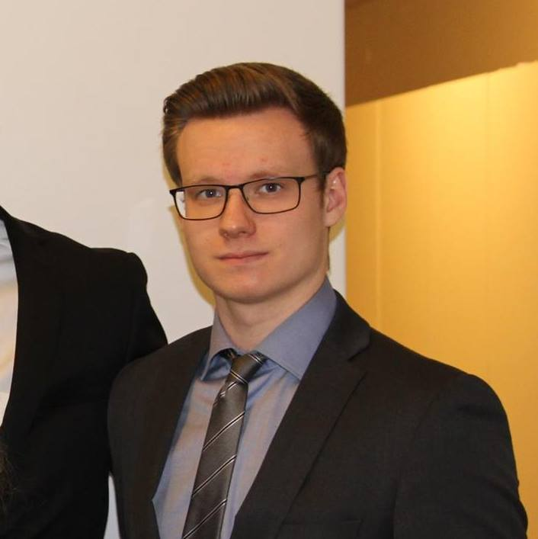
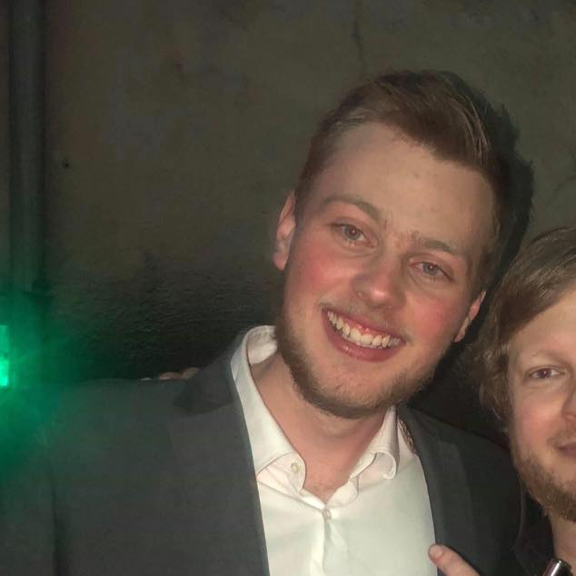
Teymið
Sindri: Aðal hönnuður
Björgvin: Forritari
Oliver: Yfir myndbandsgerð

Slide 3
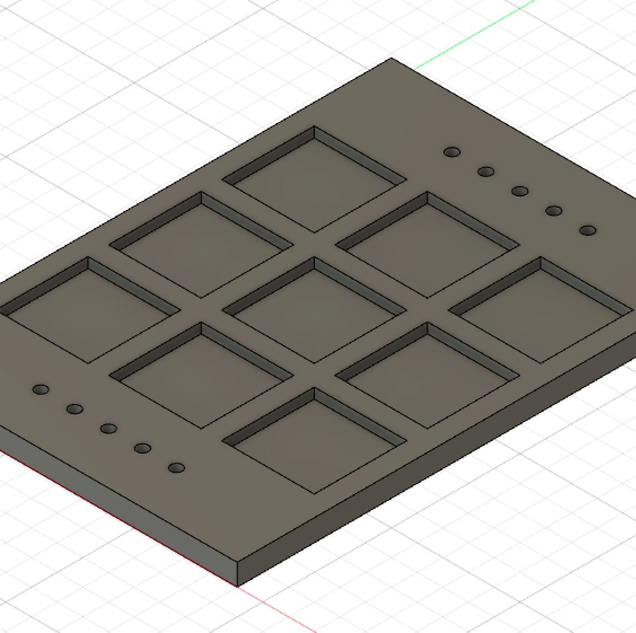
Tic-Tac-Toe borð
Skemmtilegur leikur sem eldist aldrei
Verkefni 4 í Framleiðsluferla áfanga HÍ
Teiknað í Fusion 360
Fræst í FabLab Reykjavík

Slide 4
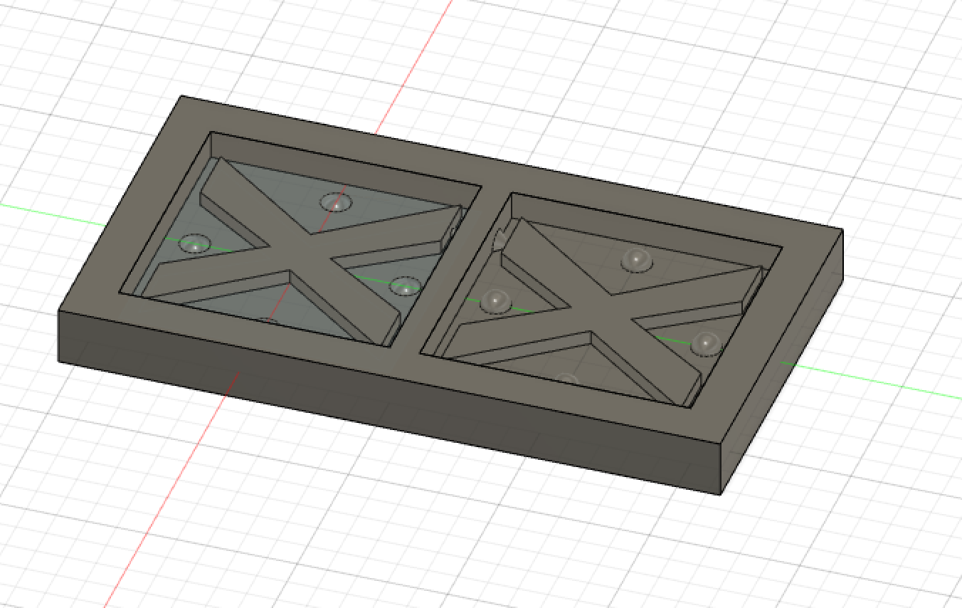
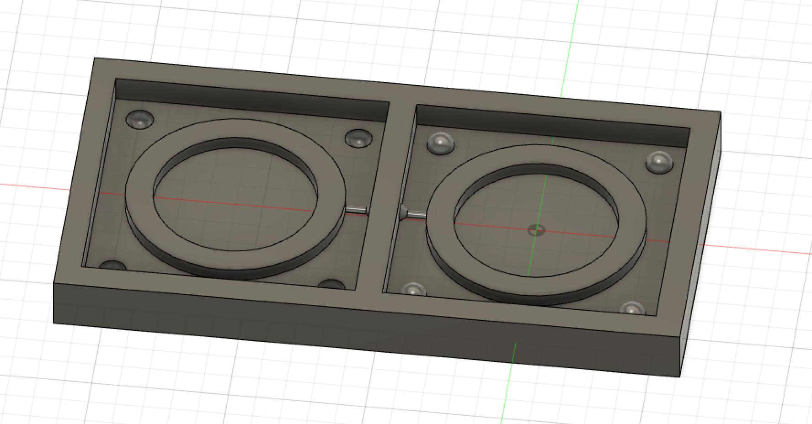
Leikhlutir Tic-Tac-Toe borðs
Mót fyrir leikmenn myllunnar
Teiknað í Fusion 360
Varð aldrei af veruleika

Slide 5
Vernd Hugverks
Allar teikningar okkar í þessum áfanga eru aðgengilegar öllum
1
Einkanot leyfð
2
Ekki má setja hluti á sölu án leyfis höfunda
3

Slide 6
Takk Fyrir önnina

